Slide 1


SAFE FOOD SSAFY 3 CLASS
ALGO먹자
권정은 - 전수환

Slide 2
01
02
TimeStamp
Background and Goal
03
04
Market Analysis
The Result of Development
05
06
Review
Expectation Effectiveness

Slide 3
01. Background and Goal
음식에 대한
관심의 증가
식습관이 우리에게 미치는 영향

Slide 4






Slide 5
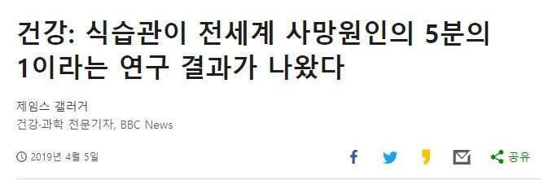

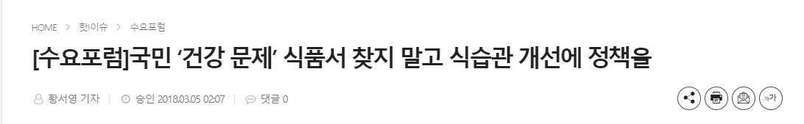

01. Background

Slide 6
01. Goal
올바른 식습관 문화 정착
맛있는
음식을 추천

Slide 7
02. TimeStamp
QnA
CRUD
상품 섭취
찜
좋아요
19.11.21
19.11.24
19.11.20
19.11.23
19.11.25
요구사항 분석
공지사항
CRUD
카카오 API 연동
댓글 기능

Slide 8
03. Market Analysis
다양한 식품 관련 웹사이트가 있으나
알레르기나 칼로리를 검색해주는 사이트가 없었습니다.
따라서 우리들은 알레르기 검사와 원하는 칼로리를 검색해주고
유저의 재미를 위하여 sns 서비스도 제공하는 웹 사이트를 완성하였습니다.

Slide 9

DV – 메인화면

Slide 10
DV – 카카오톡 로그인

Slide 11
DV – 상품정보

Slide 12
DV – 칼로리, 신체별

Slide 13
DV – 섭취 정보 등록

Slide 14
DV – 카카오톡 공유

Slide 15
04. development environment
- 적용 패턴, 핵심 알고리즘
0 1
SpringMVC Pattern
0 2
DFS 칼로리 추천 알고리즘
0 3
Single Tone Design

Slide 16
05. Expectation
Development
건강한
식습관
문화 형성
맛있는 음식
행복한 우리
Food SNS
형성

Slide 17
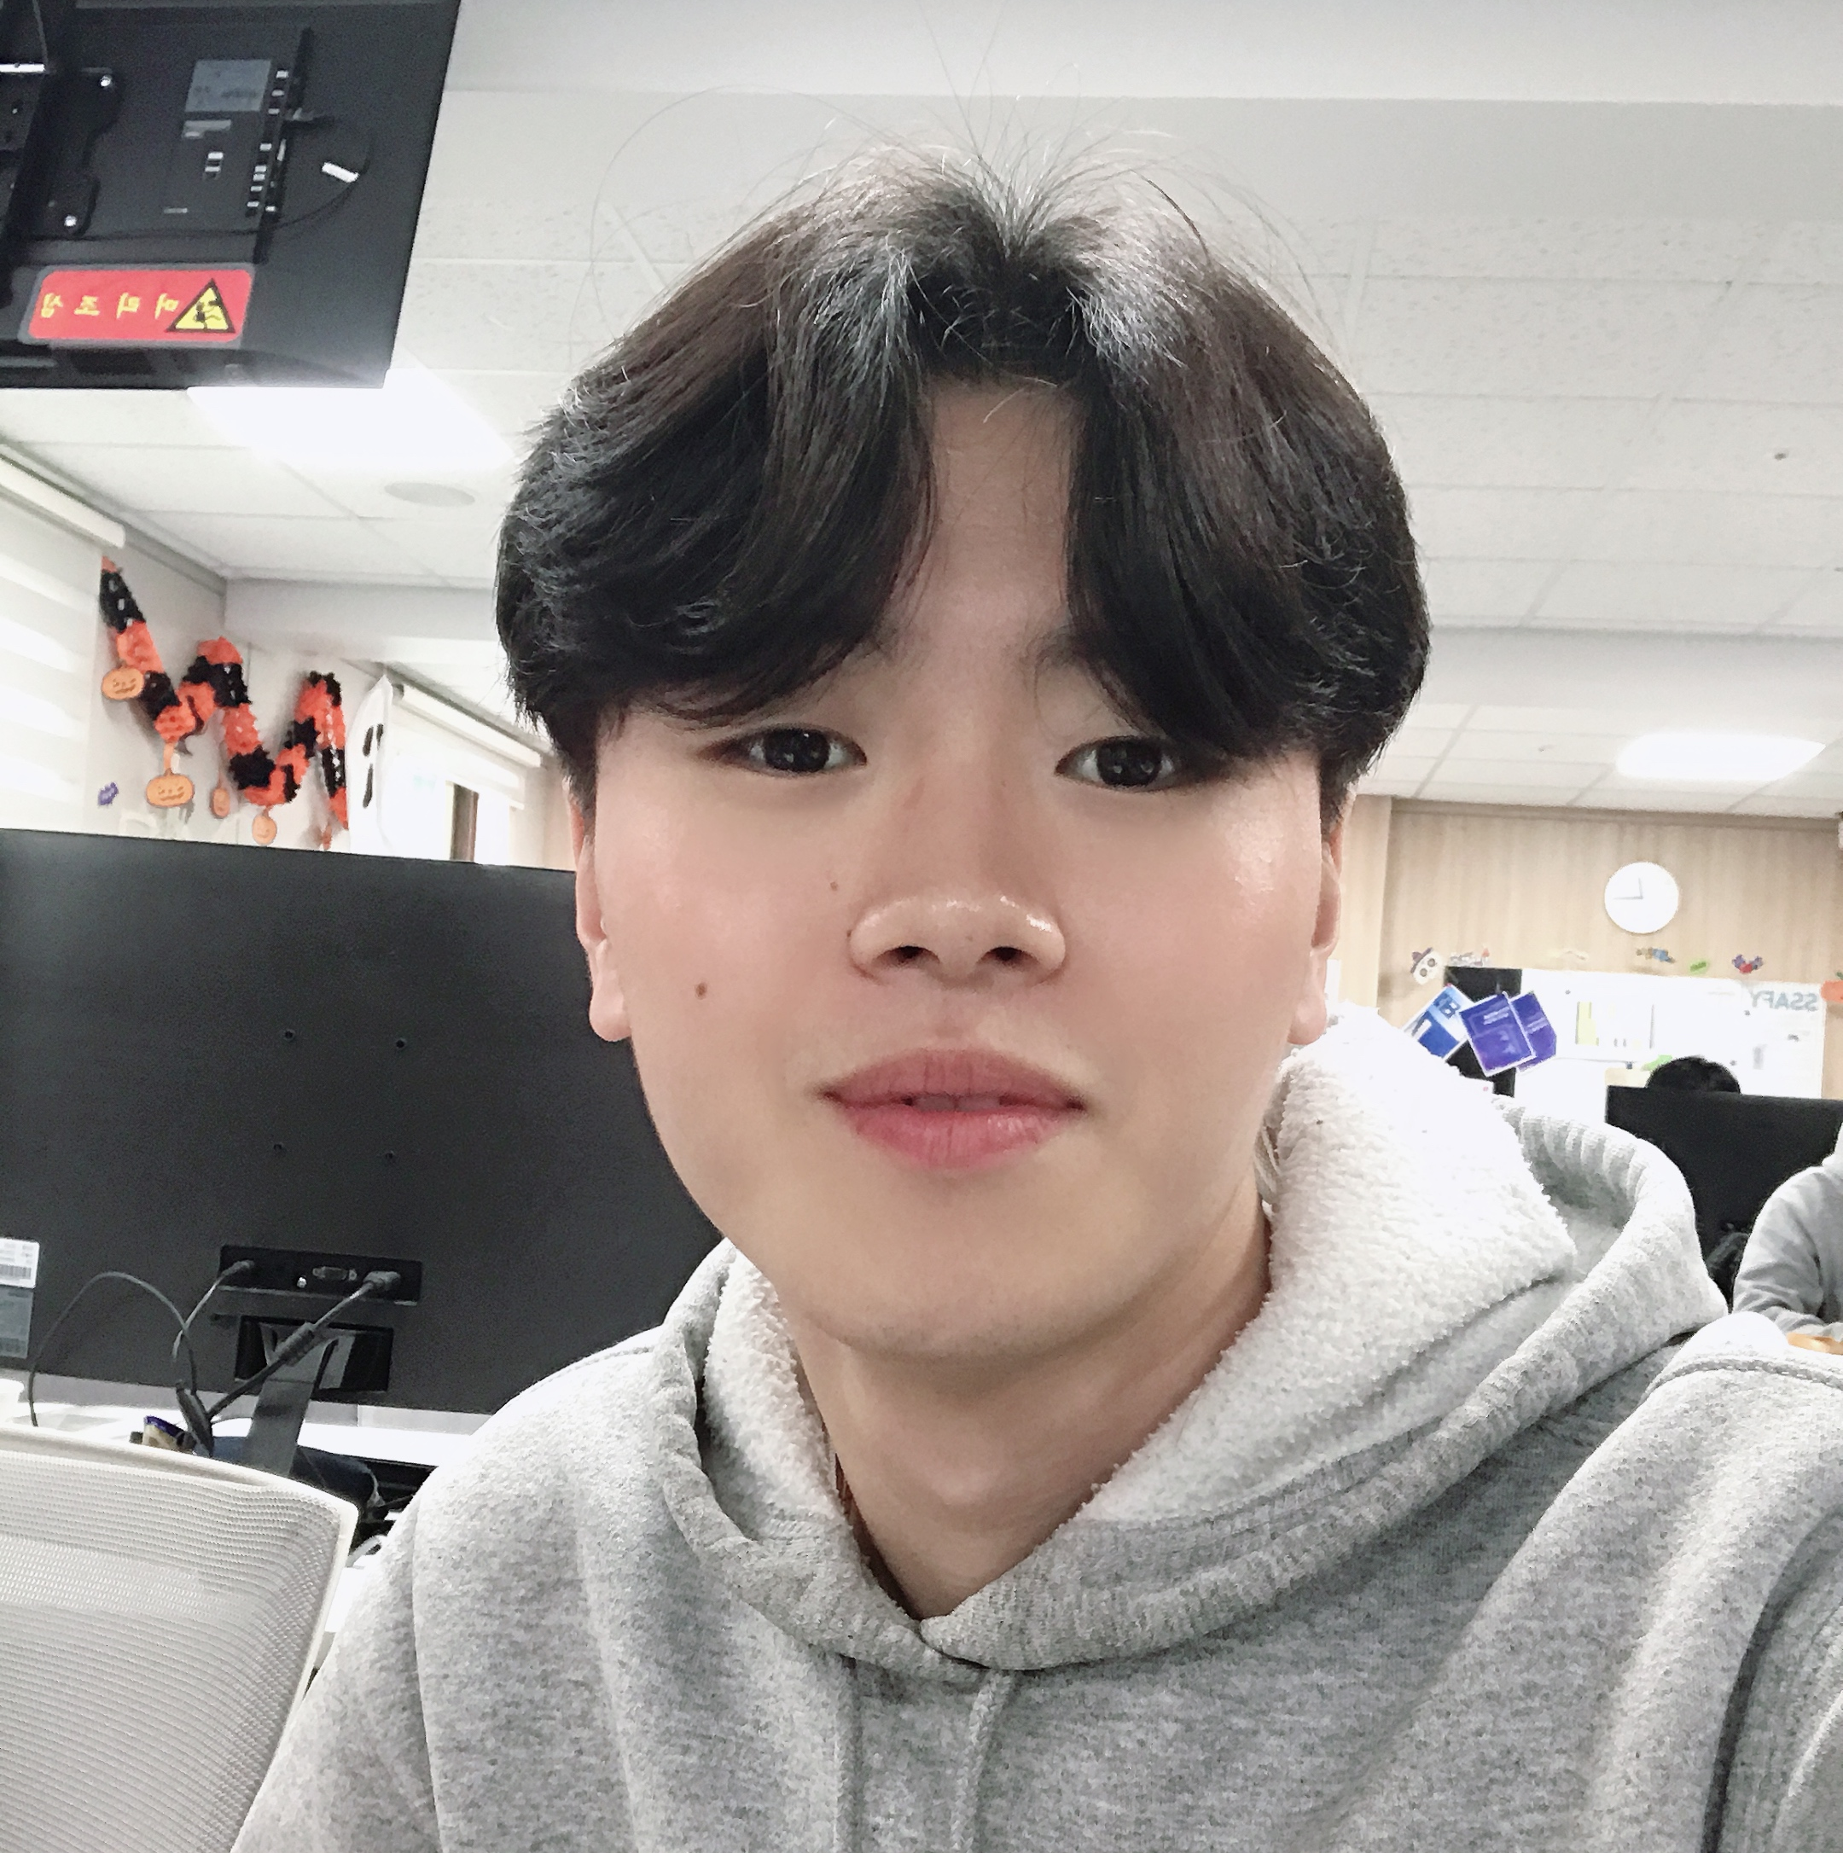
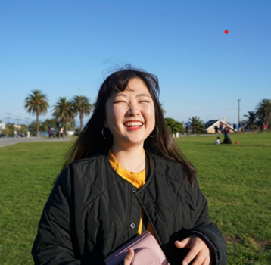
06. Development
Review
페어와 함께 하는
프로젝트로 인해
팀워크에 대해
많은 경험을 하였습니다.
많은 아이디어가 떠올라
더 많고 좋은 기능들을 구현 싶었지만 시간적 여유가 없어서 아쉬웠습니다. 그래도 새로운 vue 기술 등을 익힐 수 있어 유익하였습니다.

Slide 18
RESOURCES
NEWS
http://www.fnnews.com/news/201911231223344090
https://www.thinkfood.co.kr/news/articleView.html?idxno=79550
https://blog.naver.com/gaminfn/221551647499
https://www.bbc.com/korean/news-47823116
식품안전나라
https://www.foodsafetykorea.go.kr/main.do
w3school
https://www.w3schools.com/
Vue.js
https://kr.vuejs.org/
Bootstrap
https://getbootstrap.com/
ApexCharts
https://apexcarts.com/
RESOURCES

Slide 19

THANKS
THANKS

